Slide 1


Colegio “La Purísima”
Callosa de Segura
Carmelitas Misioneras Teresianas

Slide 2
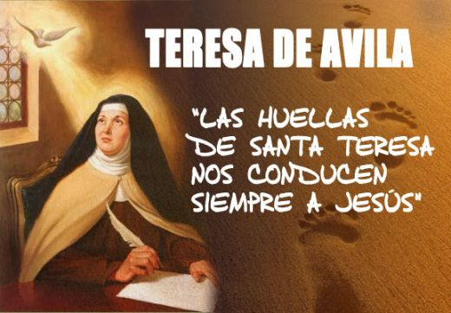
Recordando a Santa Teresa de Jesús.
Buenos días a todos, ayer celebramos la festividad de Santa Teresa de Jesús, una de las grandes santas y místicas de la historia. No sé si sabes que fue una gran mujer que se comprometió con reformar la Iglesia. Quería que los cristianos fuésemos de verdad auténticos y
empezó cambiando ella misma, para dar ejemplo.
Teresa de Cepeda y Ahumada, que así se llamaba, ingresó como monja en la orden de las Carmelitas. Una vez dentro se dio cuenta de que, no sólo en su convento, sino en toda la Iglesia, la gente no estaba siendo lo cristiana que debería ser. Sin embargo, en vez de quejarse y lamentarse, como muchas veces hacemos, se puso manos a la obra y decidió reformar su propia orden.

Slide 3
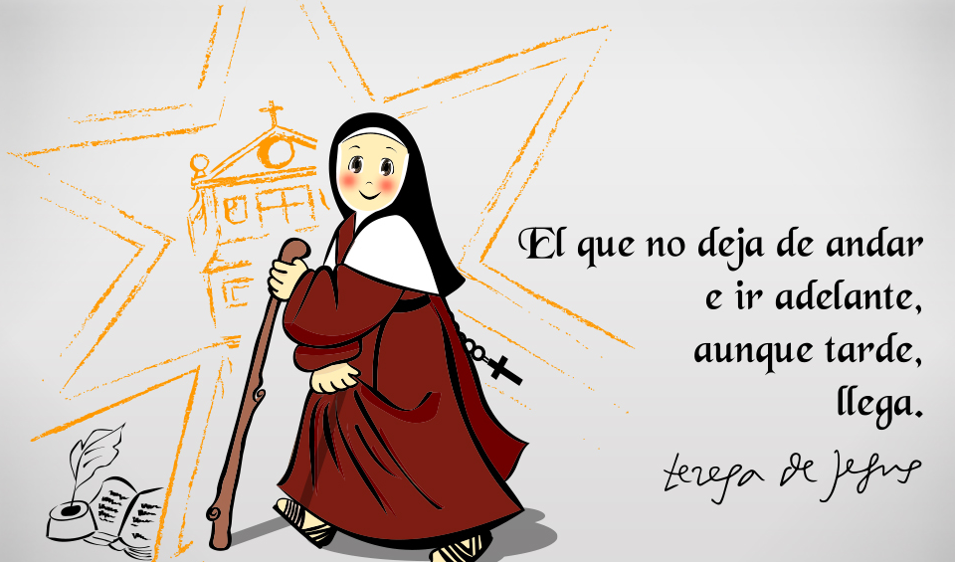
La llamaban la monja andariega, porque se dedicó a fundar conventos por toda España, imaginaos en aquella época como era el transporte. Todo se hacía por medio de mulos y caballos que tiraban de carretas. Tardaban días y días en hacer un recorrido que hoy en coche hacemos en apenas una hora. A pesar de esto, Teresa de Jesús o Teresa de Ávila, que es como también se la conoce, inspiró en los demás las ganas de ser auténticos y verdaderos. ¡QUÉ IMPORTANTE ES ESO!
Qué el ejemplo de esta fuerte mujer nos sirva para ser auténticos y para no conformarnos con una vida mediocre y de cualquier manera.

Slide 4
ORACIÓN
GRACIAS, JESÚS, PORQUE ME HAS CONOCIDO Y ME AMAS
Te doy gracias porque me conoces y me amas,
porque soy uno de tus amigos.
Yo también deseo conocerte bien, sentirte a mi lado,
oír cómo me llamas por mi nombre.
Con frecuencia vivo olvidado de ti,
pero sé que te tengo esperando.
Muchas veces no me acuerdo de ti,
pero inmediatamente oigo tu voz,
y te encuentro a mi lado.
Enséñame cómo eres, Jesús, para que te conozca mejor. Gracias, Jesús, porque me conoces y me amas.
Gracias, Jesús, por la oportunidad que me das
de conocerte.

